Slide 1
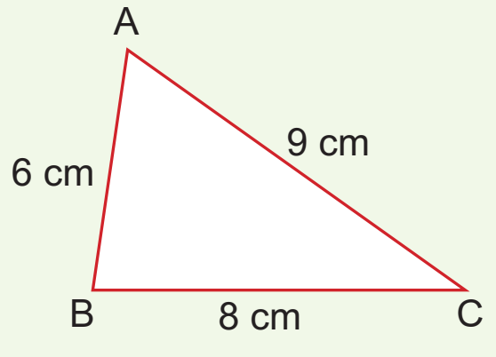
TIẾT 141. HÌNH TAM GIÁC. CHU VI HÌNH TAM GIÁC
a) Hình tam giác
Tam giác ABC

Slide 2

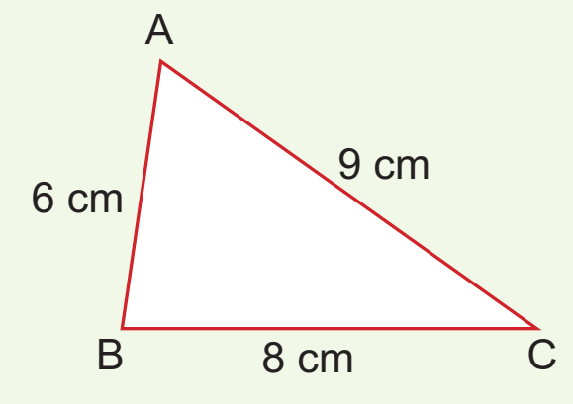

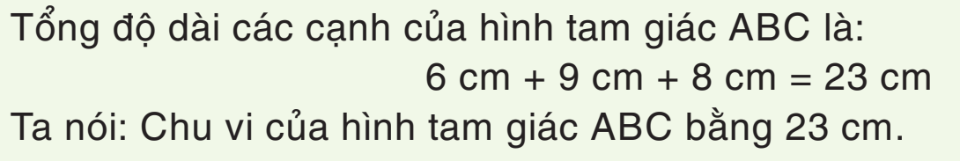
b) Chu vi hình tam giác

